Slide 1
Geschichte in fünf Der Dreißigjährige Krieg Prager Fenstersturz & Böhmisch-Pfälzer Krieg: 1618-1623
Die gesamte Serie:
Der Krieg im Überblick
Der Prager Fenstersturz & der Böhmisch-Pfälzer Krieg – 1618-1623
Der Dänisch-Niedersächsiche Krieg – 1623-1629
Der Schwedische Krieg – 1630-1635
Der Schwedisch-Französische Krieg & der Westfälische Frieden (1635-1648)

Slide 2
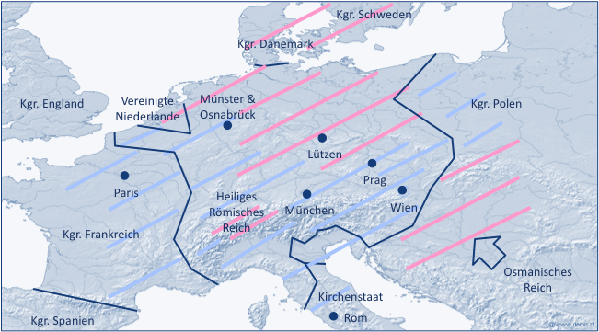
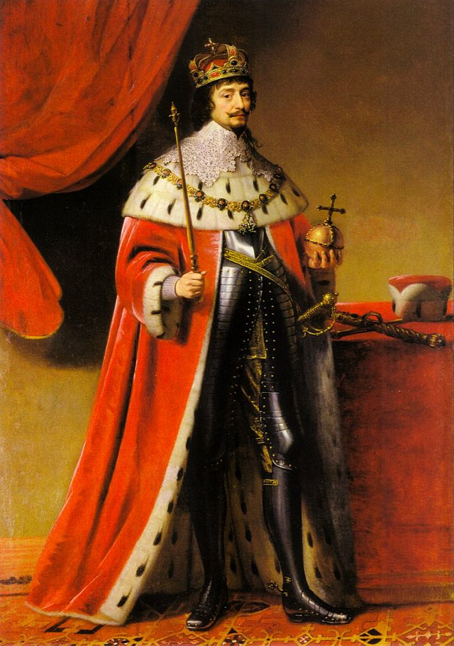
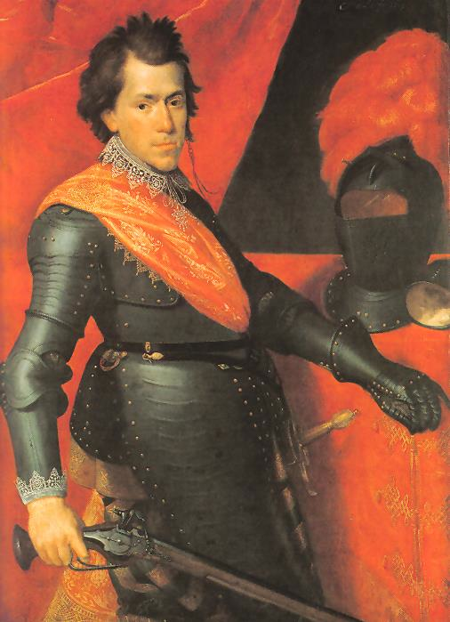
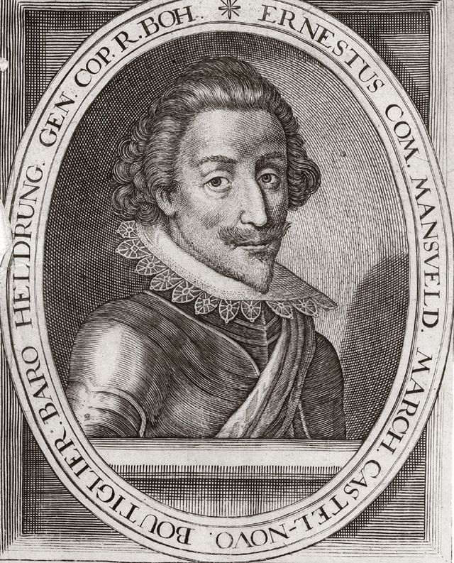
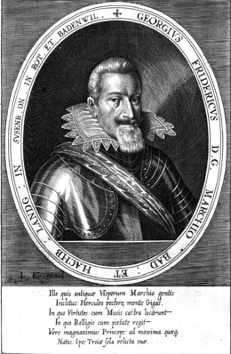
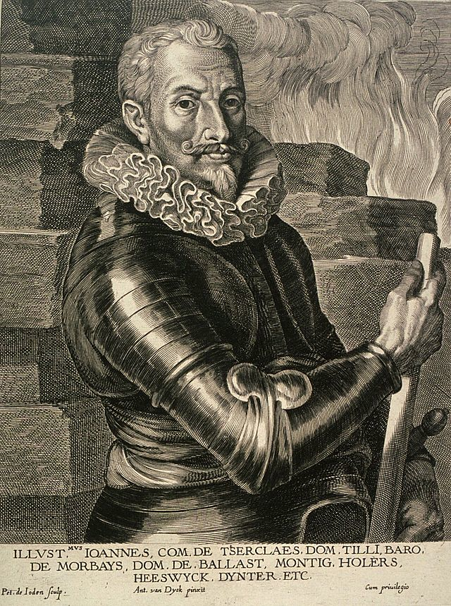
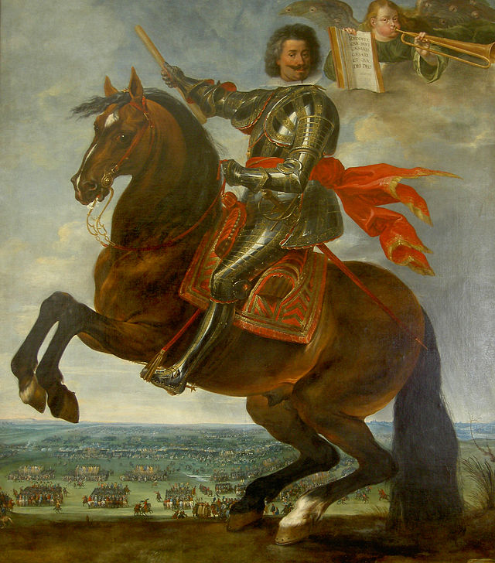
Überblick
Die Beteiligten
Friedrich V von der Pfalz
(26. Aug. 1596 – 29. Dez. 1632)
Christian von Wolfenbüttel
(20. Okt. 1599 – 16. Okt. 1626)
Ernst von Mansfeld
(1580 – 29. Nov. 1626)
Datum
1618 – 1623
Ort
Heiliges Römisches Reich
Beginn
Prager Fenstersturz
Ende
Oberpfalz & Kurwürde fallen an Bayern
Georg Friedrich von Baden-Durlach
(30. Jan. 1573 – 24. Sep. 1638)
Johann ’t Serclaes von Tilly
(Feb. 1559 – 30. Apr. 1632)
Charles Bonaventure de Longueval(09. Jan. 1571 – 10. Jul. 1621)

Slide 3
Hintergrund
Situation in Europa
Dänemark & Schweden streben nach Vormacht im Baltikum (& Norddeutschland)
(latenter) Konflikt zwischen Frankreich & den Habsburgern (Kaiser & Spanien)
Situation im Reich
Unklare Rechtssituation im Hinblick auf den Augsburger Religionsfrieden
Konfessionelle & machtpolitische Gegensätze im Reich
Gründung der Protestantischer Union & Katholischer Liga (Schutzbündnisse)
Verschärfung der Gegenreformation

Slide 4
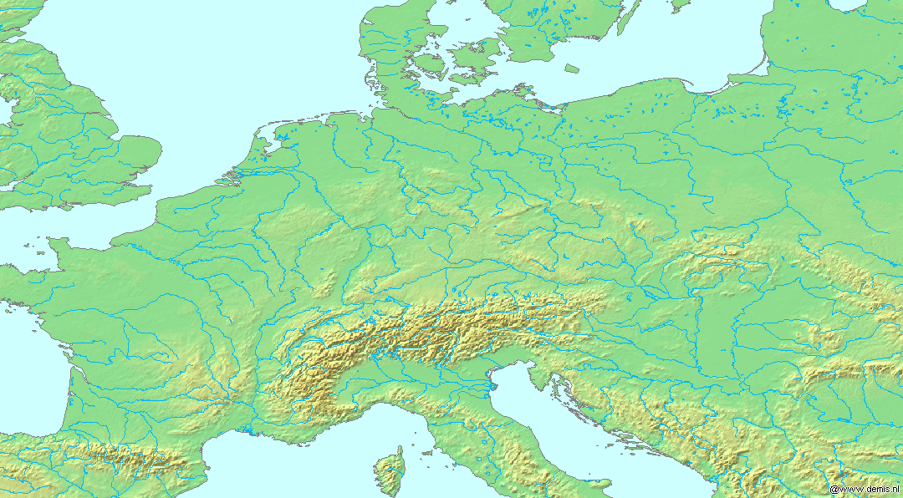
Verlauf: Fenstersturz & Krieg in Böhmen
Kgr. Schweden
23. Mai 1618: Prager Fenstersturz
Kgr. Dänemark
1612-1618: Matthias (König von Böhmen & Kaiser) unterdrückt Protestanten
24. Aug. 1619: Ständeversammlung wählt Friedrich V von der Pfalz zum König von Böhmen
Kgr. England
Vereinigte Niederlande
Münster &
Osnabrück
Kgr. Polen
P
Lützen
Bö
1618-1620: Mehrere Schlachten mit wechselnden Erfolgen
Prag
Paris
Heiliges
Römisches
Reich
München
Wien
Kgr. Frankreich
08. Nov. 1620: Schlacht am Weißen Berge – Böhmisches Ständeheer wird geschlagen
1620-1621: Kaiser lässt 27 Adlige hinrichten & vertreibt 30‘000 Familien / Friedrich V flieht in die Niederlande
Osmanisches Reich
Kirchenstaat
Kgr. Spanien
Rom
Konfessionen: Protestantisch dominiert
Katholisch dominiert

Slide 5
Verlauf: Krieg in der Pfalz
23. Mai 1620: Spanische (kaiserliche) Truppen besetzen die linksrheinische Pfalz
Kgr. Schweden
1622: Protestantische Truppen ziehen in die Pfalz: Christian von Wolfenbüttel, Ernst von Mansveld, Georg Friedrich von Baden-Durlach
Kgr. Dänemark
Kgr. England
Vereinigte Niederlande
Münster &
Osnabrück
Ab Jun. 1620: Kaiserliche / katholische Truppen besetzen die rechtsrheinische Pfalz
Kgr. Polen
S
P
Lützen
Bö
23. Feb. 1623: Oberpfalz & Kurwürde fällt an Bayern
Prag
Paris
Heiliges
Römisches
Reich
München
Wien
Kgr. Frankreich
27. Apr. 1622: Schlacht bei Mingolsheim – Mansfeld besiegt Tilly
06. Mai 1622: Schlacht bei Wimpfen – Tilly besiegt Georg Friedrich
20. Jun. 1622: Schlacht bei Höchst – Tilly besiegt Christian
Osmanisches Reich
Kirchenstaat
Kgr. Spanien
Rom
Konfessionen: Protestantisch dominiert
Katholisch dominiert

Slide 6
Folgen
Protestantische Union löst sich auf
Böhmen & die Pfalz werden mit drastischen Mitteln re-katholisiert
Kurwürde & die Oberpfalz fallen an Bayern
Habsburger (Kaiser) & katholische Seite sind gestärkt
Protestantische Seite ist geschwächt

Slide 7
www.geschichte-in-5.de

